Slide 1

Примеры успешных моделей сельскохозяйственных кооперативов
Рсо «агроконтроль»
Методические материалы по сельскохозяйственной кооперации
2023

Slide 2
Основные признаки сельскохозяйственного потребительского кооператива
Не осуществляет производства сельскохозяйственной продукции, оказывает услуги, вспомогательные по отношению к сельскохозяйственному производству (снабжение, сбыт, переработка, механизированные услуги, профессиональные консультации и т.д.),
Обслуживает сельскохозяйственных товаропроизводителей – членов (собственников, совладельцев кооператива), которыми и управляется, члены являются инвесторами кооператива.

Slide 3


Что такое «успешный кооператив»?
Неверные критерии
Верные критерии
Прибыльный (рентабельный) кооператив,
Кооператив, закупающий продукцию у широкого круга малых форм хозяйствования на селе (не входящих в кооператив, входящих на правах ассоциированных членов),
Кооператив, получивший большой грант на развитие материально-технической базы
Делает для членов доступными ранее недоступные рынки,
Делает доступной ранее недоступную цену и (или) условия сделок,
Обеспечивает комфортные условия сделок вне зависимости от размера хозяйства,
Действует на протяжении длительного (сопоставимого с деятельностью хозяйства) времени,
Сохраняет у членов произведённую ими добавленную стоимость

Slide 4
«Эффективные» кооперативы
СПоК «Гарант-Кредит» – осуществляет снабжение дизельным топливом КФХ зернового направления Саратовской области,
СПССК «Объединенные производители молока» - СХО осуществляет сбыт молока сельскохозяйственных предприятий Владимирской области,
СПССК «Устюженский картофель» - осуществляет сбыт семенного картофеля, выращенного КФХ Устюженского района Вологодской области,
СППК «Вейделевское молоко» – осуществляет сбыт молока, произведённого в ЛПХ и малых КФХ Вейделевского района Белгородской области

Slide 5

Членская база кооператива
Членская база кооператива однородна (хозяйства одной специализации, на одной территории, схожего масштаба деятельности)
СПоК «Гарант-Кредит» – крупные КФХ зернового направления Саратовской области,
СПССК «Объединенные производители молока» - СХО средних масштабов деятельности Владимирской области,
СПССК «Устюженский картофель» - КФХ – производители семенного картофеля Устюженского района Вологодской области
СППК «Вейделевское молоко» – ЛПХ и малые КФХ молочного направления Вейделевского района Белгородской области

Slide 6

Направление деятельности кооператива
СПоК «Гарант-Кредит» – снабжение дизельным топливом от заводов-изготовителей
СПССК «Объединенные производители молока» - организация сбыта оптовой партии молока
СПССК «Устюженский картофель» - поиск целевых групп покупателей семенного картофеля
СППК «Вейделевское молоко» – организация сбыта оптовой партии молока
Делегируемая функция всегда конкретна: члены кооператива понимают, какую именно потребность и каким образом будет удовлетворять кооператив

Slide 7

Руководитель кооператива
Единоличный исполнительный орган:
обладает высоким уровнем квалификации в сфере деятельности кооператива;
не является сельскохозяйственным товаропроизводителем;
согласен работать за зарплату
СПоК «Гарант-Кредит» – бывший руководитель сельскохозяйственного кредитного кооператива
СПССК «Объединенные производители молока» - специалист в маркетинге молока
СПССК «Устюженский картофель» - агроном – специалист по возделыванию картофеля
СППК «Вейделевское молоко» – менеджер с опытом руководящей работы в РАЙПО

Slide 8

Источники средств для финансирования деятельности кооператива
Члены кооператива осознают необходимость финансирования его деятельности, согласовывают между собой и обеспечивают кооператив финансовыми ресурсами
СПоК «Гарант-Кредит» – торговая наценка, проценты за товарный кредит
СПССК «Объединенные производители молока» - агентское вознаграждение, членские взносы
СПССК «Устюженский картофель» - членские взносы, агентское вознаграждение, членские взносы
СППК «Вейделевское молоко» – торговая наценка на молоко

Slide 9

Использование средств государственной поддержки
СПоК «Гарант-Кредит» – не использует и не использовал государственную поддержку
СПССК «Объединенные производители молока» - не использует и не использовал государственную поддержку
СПССК «Устюженский картофель» - имел один эпизодический опыт (не ставший фактором развития)
СППК «Вейделевское молоко» – использует субсидии на реализацию молока и покупку техники
Государственная поддержка не является ни целью, ни решающим фактором деятельности кооператива; если кооператив использует средства государственной поддержки, то они имеют вспомогательный характер («деятельность не остановилась бы и в отсутствие государственной поддержки»)

Slide 10
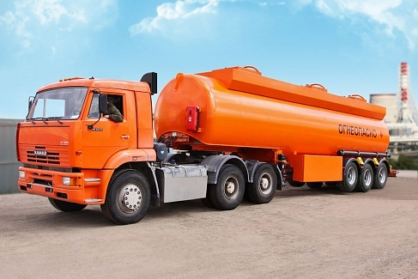
СПоК «Гарант-Кредит» - результат деятельности
Дизельное топливо поставляется членам СПоК по рыночной цене (или со скидкой 1-2 %),
Отсутствуют недоливы,
Обеспечивается заявленное качество,
Оперативная поставка,
Рассрочка платежа
50 членов кооператива. Объём поставок ГСП за 1 полугодие 2022 г. – 600 тонн

Slide 11
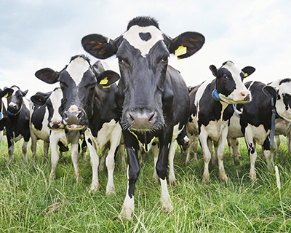
СПССК «Объединённые производители молока» - результат деятельности
Рост цены реализации молока примерно в 2 раза от базовой цены в области,
Снабжение кормами (жмых и шрот) на условиях, лучших, чем рыночные (без предоплаты, с рассрочкой платежа)
14 членов кооператива. Объём производства у членов – около 20 % производства молока в области

Slide 12
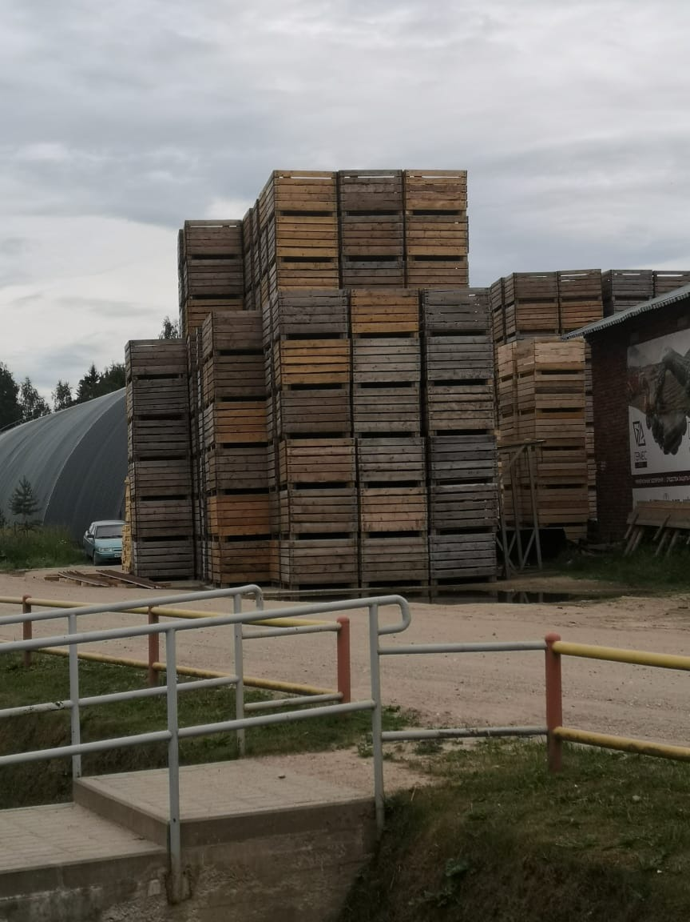
СПССК «Устюженский картофель» - результат деятельности
Сбыт произведённого семенного картофеля,
Возможность планирования производства и спроса на продукцию,
Доступность научных разработок для малых хозяйств,
Консолидированная позиция в конфликтных вопросах с внешними контрагентами
8 членов кооператива с общей площадью земли около 1000 га

Slide 13
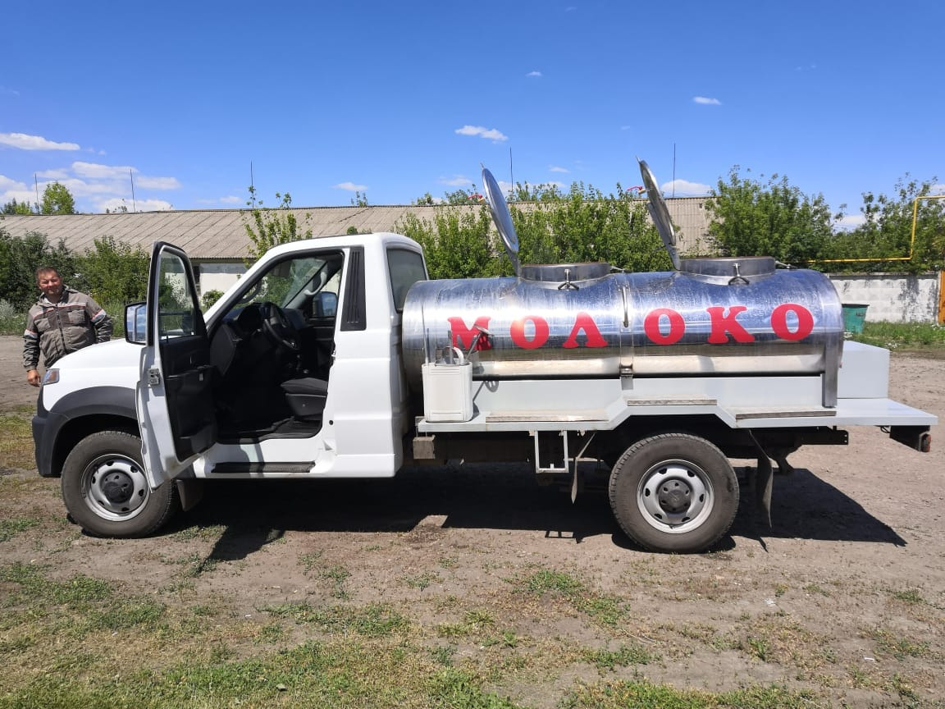
СППК «Вейделевское молоко» - результат деятельности
Сбыт произведённого сборного молока на заводскую переработку по заводской цене за вычетом издержек,
Зависимость цены закупки от жирности молока,
Регулярность расчётов (2 раза в месяц) – стабильность и прогнозируемость бюджета ЛПХ
Вовлечённость кооператива в жизнь муниципального района
450 членов кооператива

Slide 14

Кооперация – не для всех, потому что…
Члены кооператива считают свои бюджеты,
Члены кооператива умеют общаться между собой и слышать друг друга,
Члены кооператива договариваются о совместных действиях и выполняют принятые на себя обязательства,
Члены кооператива готовы справедливо оплачивать работу профессионала,
Члены кооператива готовы обеспечивать стандарты качества

